Slide 1



Slide 2
Онлайн платформа для расчёта показателя продолжительности жизни в регионах РФ
Захарова Любовь Сергеевна
Пташкина Екатерина Сергеевна

Slide 3

Консалтинг в сфере экспертных ИТ-услуг
Цель –
разработка проекта, который будет способствовать собственному продвижению в сфере экспертных ИТ-услуг.

Slide 4
Актуальность проекта
Современный рынок ИТ-решений является одним из самых быстро меняющихся секторов экономики. Развитие технологий, увеличение объема данных и постоянные изменения в потребностях пользователя делают его непредсказуемым и динамичным.
Поэтому, многие компании не понимают, какие решения выбрать, какие ИТ-продукты внедрять и как автоматизировать существующие бизнес-процессы для повышения эффективности бизнеса, который требует от информационных технологий конкретных результатов

Slide 5
Задачи
Проблема клиента, которую вы решаете.
В соответствии с поставленной целью будут решаться следующие задачи:
оценка ИТ-рынка и рынка ИТ-консалтинга России,
выявление проблематики, связанной с ИТ,
описание бизнес-модели проекта, вариантов ценообразования, способов продвижения и рисков,
построение финансовой модели и оценка экономической эффективности проекта.

Slide 6
Решение
Что вы предлагаете, уникальные преимущества и выгоды для клиента.
Мы предлагаем рассчитать пользователю продолжительность жизни на основе научно-доказанных факторов, влияющих на продолжительность жизни с учетом региона проживания. Главной преимуществом является рекомендация по внедрению/отказу от привычек для увеличения продолжительности жизни, на основе расчета показателя продолжительности жизни пользователя. Второе наше преимущество – возможность моделирования человека с определённом набором привычек, но при различных внешних факторов, тем самым выявляя недостатки экологической обстановки в регионе, недостатка медицинских учреждений и т.д.

Slide 7
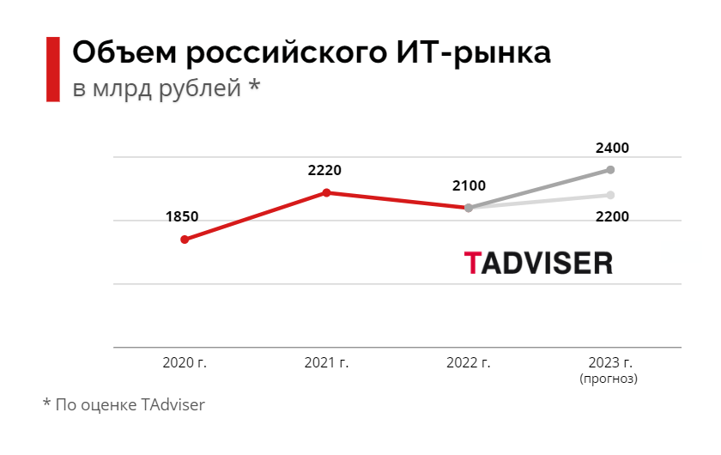
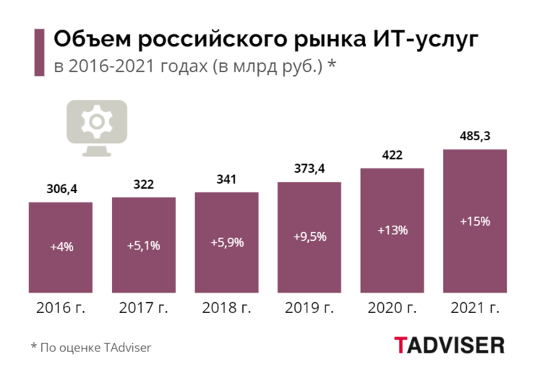
Объем ИТ-рынка России

Slide 8
Проблематика
Растущая конкуренция на рынке продуктов и услуг, которая требует новых путей и усовершенствований бизнес-процессов.
Проблемы импортозамещения ПО и оборудования в России, возникшие в 2022 году.
Рост киберпреступности.
Нехватка высококвалифицированных кадров в области управления цифровыми технологиями.

Slide 9
Проблемы компаний, связанные с отсутствием ИТ-технологий
Ограниченные возможности роста и развития.
Неэффективные процессы.
Неоптимальное использование ресурсов.
Ошибки в данных.
Недостаточная защита данных.
Ограниченные коммуникаций.

Slide 10
ИТ-консалтинг
ИТ-консалтинг – это процесс предоставления профессиональных услуг и советов в области информационных технологий для решения задач и проблем, связанных с ИТ в компаниях.
ИТ-консультант, работая с компаниями,
предоставляет экспертную помощь в различных областях знаний,
помогает разработать стратегию развития цифровых технологий,
помогает оптимизировать внутренние ИТ-ресурсы, создать ИТ-команду, сократить издержки, повысить производительность и конкурентоспособность.

Slide 11
Варианты ценообразования в ИТ-консалтинге
Стоимость услуг в ИТ-консалтинге может складываться из следующих компонентов:
Профессионализм консультантов.
Затраты на аренду офиса и поддержание инфраструктуры.
Затраты на маркетинг и рекламу.
Управленческие расходы.
Расходы на обучение и сертификацию.
Налоги и сборы.
Накладные расходы.

Slide 12
Ключевые партнеры: | Ключевые виды деятельности: | Предоставленная ценность: |  | Взаимоотношения с клиентами: | Клиенты:
- ИТ-компании и интеграторы. - Поставщики ИТ-услуг и оборудования. - Дистрибьюторы и франчайзи. - Компании, которым оказывались подобные услуги. - Компании по продвижению и маркетингу. - Коллеги по бизнесу. - Бизнес-школы, эксперты. - Учебные заведения. - Кадровые агентства. - Частные лица. | - Консультировать по ИТ-вопросам. - Проводить аудит ИТ-систем и инфраструктуры. - Подбирать необходимые ИТ-решения. - Внедрять системы автоматизации бизнес-процессов. - Внедрять современные решения обеспечения ИБ. - Поддерживать существующие ИТ-направления/ процессы. - Создавать стратегии развития ИТ через стратегию Развития компании. - Внедрять ИТ-проекты и создавать ИТ-продукты. - Создавать структуры ИТ-департамента и подбирать ИТ-команды. - Предлагать и находить ресурсы для ИТ-аутсорса/ аутстафа. - Выступать ИТ-экспертом в образовательных целях. | - Помогать создавать компании/бизнесы стабильными, современными, эффективными и «прозрачными». |  | - Партнерства. - Открытые взаимоотношения. - Персональные встречи. - Долгосрочное сотрудничество. - Разовые консультации. - Выступления онлайн. | - Компании, собственники/ГД компаний. - Стартапы. - Государственные структуры. - Образовательные учреждения, бизнес-школы. - Частные лица.
 |  |  |  | Каналы сбыта:
 |  |  |  | - Прямые продажи через собственную команду продаж. - Веб-сайт и онлайн-продажи. - Партнерство и сотрудничество с другими компаниями. - Сотрудничество с университетами и образовательными учреждениями. - Участие в выставках, конференциях, отраслевых мероприятиях. - Журналы, листовки, баннеры и другие формы офлайн-рекламы. - Рассылка электронных писем. - Социальные сети и блоги. - Рекомендации и отзывы от предыдущих клиентов. - Бизнес-сообщества.
 | Ключевые ресурсы:
 | - Клиентская база. - Партнеры. - Человеческие ресурсы (кадры, эксперты). - Финансовые ресурсы (деньги, инвестиции). - Материальные (ИТ-оборудование и ПО). - Цифровые технологии. - Методологии. - Бренд и репутация. - Профессиональные компетенции и насмотренность. - Знание, навыки и опыт. - Способности (прозрачность работы, достижение результата). - Личностные качества (результативность, ответственность).
Издержки: |  |  | Доходы:

Slide 13
Материальные: - Затраты на создание сайта. - Затраты на продвижение и раскрутку в сети Интернет. - Затраты на привлечение сторонних ИТ-консультантов, экспертов. - Затраты на обучение/тренинги/сертификацию. - Затраты на перелет к клиентам и проживание. - Представительские расходы. - Затраты на мобильную связь, интернет, коммунальные платежи. - Налоги. Нематериальные: - Стресс. - Выгорание. - Неудовлетворенность от полученного результата. | Материальные: - Выплаты по контрактам. - Абонентское обслуживание. - Процент от стоимости поставленного оборудования/внедренного ИТ-решения. - Плата за проведенные тренинги/семинары. - Опционы. Нематериальные: - Удовлетворенность от реализованных проектов/разработанных продуктов. - Признание профессиональных компетенций и экспертных знаний сообществами/коллегами. - Вклад в обучение других людей. - Саморазвитие.

Slide 14
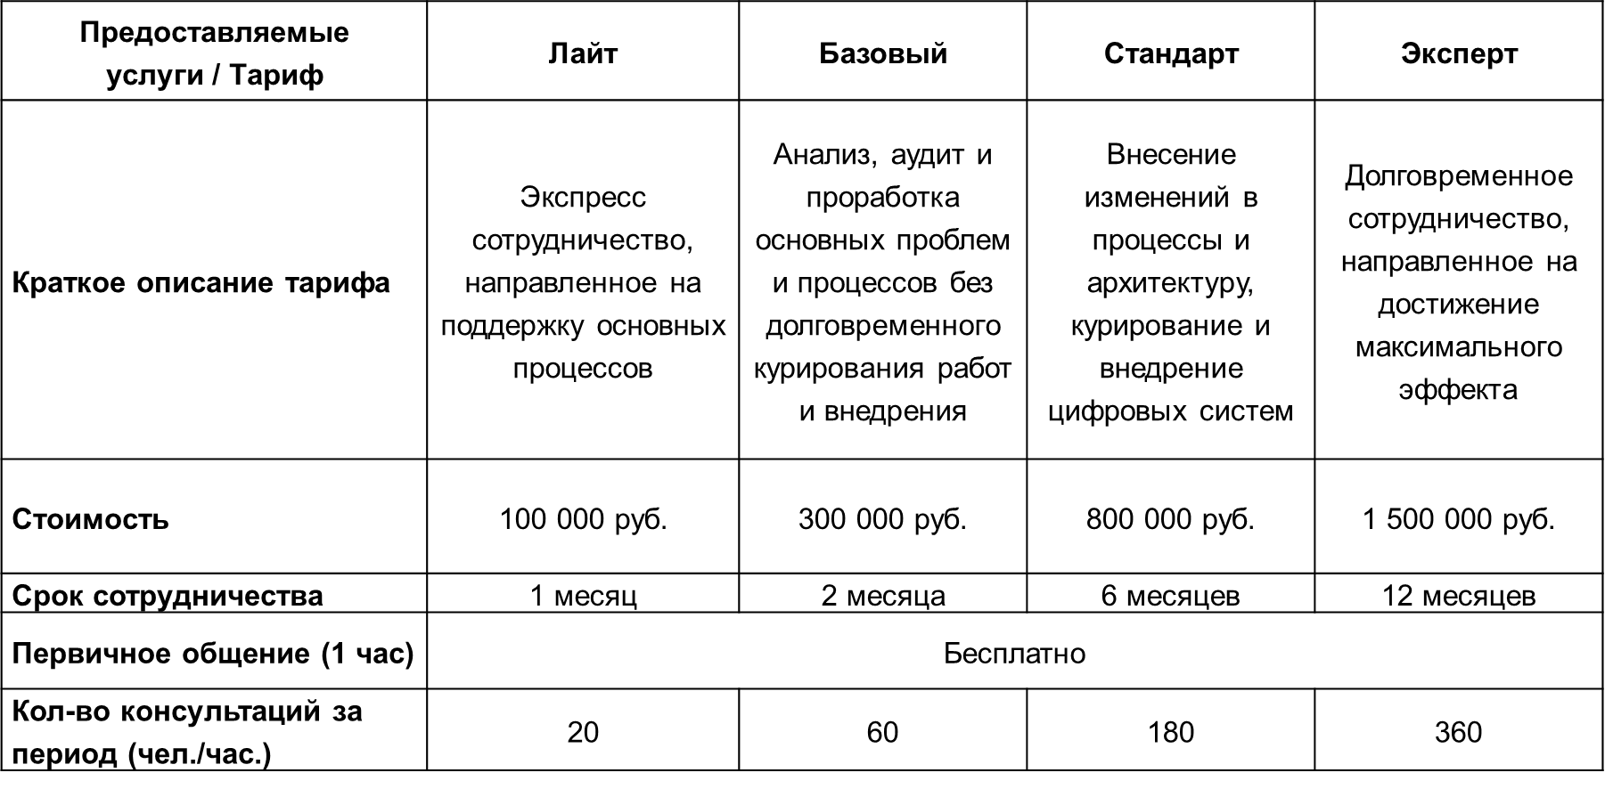
Ценообразование проекта

Slide 15
Ценообразование проекта
Сложность проекта |  | Ориентировочная стоимость
1 | Внедрение отдельных недорогих модулей, а также небольших систем под нужды отдельных отделов (бухгалтерия, бэк-офис) малых и средних предприятий | 100 000 - 1 000 000 руб.
2 | Внедрение ИТ-проекта на крупном предприятии, включая внедрение современных информационных систем, систем информационной безопасности и защиты данных | 200 000 – 10 000 000 руб.
Различие в стоимости определяется не только содержанием работ в рамках каждой из услуг, но и тем, что разные услуги выполняются за разное время.
Плата за услуги – это сумма за работу продолжительностью от нескольких месяцев до года. Если же заказчик хочет внедрить крупную информационную систему, то это работа на несколько лет.

Slide 16
Ключевые факторы успеха
Наличие безупречной репутации и имиджа надежного партнера.
Лидерские способности, насмотренность и экспертность в области лучших Российских практик и инноваций.
Компетенции в области управления проектами, создания продуктов.
Стратегическое мышление.
Высокая клиентоориентированность.
Гибкое ценообразование.
Наличие стратегического партнерства с поставщиками сопутствующих услуг и вендорами программных продуктов.
Знание типовых организационно-функциональных структур служб ИТ в компаниях

Slide 17
Цели, задачи, критерии эффективности
Глобальные задачи при создании бизнеса в сфере ИТ-консалтинга:
Решение проблем заказчиков, связанными с.
Продвижение себя как эксперта на рынке ИТ-консалтинга России.
Полный уход от работы в найме частично в 2023 г. и полностью в 2024 г

Slide 18
Цели, задачи, критерии эффективности
Основные цели при реализации бизнес-идеи по ИТ-консалтингу:
В 2023 году:
Заключить не менее 3 договоров на платное оказание ИТ-консалтинговых услуг (примерно по 1 контракту в месяц).
Реализовать не менее 3 проектов по ИТ-консалтингу по тарифу «Лайт» и заработать на нем не менее 300 000 руб.
В 2024 году:
Привлечь на платформу как минимум 20 поставщиков ИТ-оборудования, ПО и заработать на этом 200 000 руб.
Провести 2 модуля обучения в рамках бизнес-образования и получить за это вознаграждение в размере 400 000 руб.
Увеличить выручку от продажи своих ИТ-услуг в рамках тарифных планов как минимум до 4,4 млн. в год.

Slide 19
Цели, задачи, критерии эффективности
Критерии эффективности бизнеса по ИТ-консалтингу:
Рост выручки от продажи услуг в 2024 году по сравнению с 2023 годом как минимум в 20 раз (с 300 000 руб. до 6 000 000 руб.).
Уровень удовлетворенности клиентов – 100% (все проекты достигают поставленных целей).
Соответствие запланированных сроков реализации проектов с фактическими.
Повторная лояльность клиентов – 50% (половина имеющихся клиентов возвращаются).
Стоимость привлечения 1 клиента средствами интернет-маркетинга не более 10 000 руб.

Slide 20
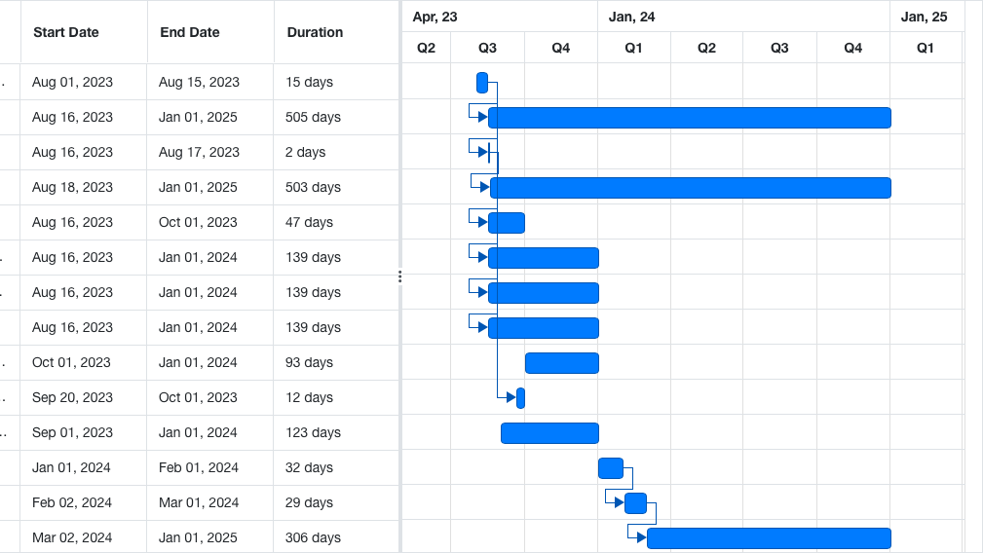

Slide 21
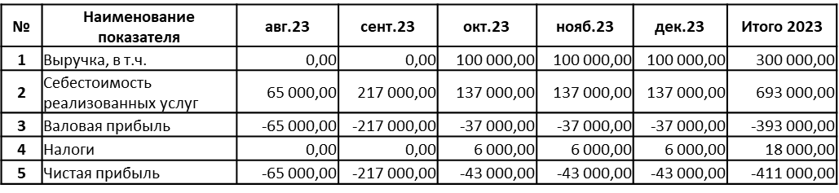
Эффективность проекта
№ | Наименование показателя | янв.24 | февр.24 | март.24 | апр.24 | май.24 | июнь.24 | июль.24 | авг.24 | сент.24 | окт.24 | нояб.24 | дек.24 | Итого 2024
1 | Выручка, в т.ч. | 200 000,00 | 700 000,00 | 500 000,00 | 600 000,00 | 300 000,00 | 300 000,00 | 300 000,00 | 500 000,00 | 300 000,00 | 600 000,00 | 1 100 000,00 | 600 000,00 | 6 000 000,00
2 | Себестоимость реализованных услуг | 140 800,00 | 137 000,00 | 187 000,00 | 137 000,00 | 437 000,00 | 137 000,00 | 137 000,00 | 143 000,00 | 137 000,00 | 137 000,00 | 137 000,00 | 137 000,00 | 2 003 800,00
3 | Валовая прибыль | 59 200,00 | 563 000,00 | 313 000,00 | 463 000,00 | -137 000,00 | 163 000,00 | 163 000,00 | 357 000,00 | 163 000,00 | 463 000,00 | 963 000,00 | 463 000,00 | 3 996 200,00
4 | Налоги | 70 000,00 | 0,00 | 0,00 | 0,00 | 0,00 | 0,00 | 0,00 | 0,00 | 0,00 | 0,00 | 0,00 | 53 666,67 | 123 666,67
5 | Чистая прибыль | -10 800,00 | 563 000,00 | 313 000,00 | 463 000,00 | -137 000,00 | 163 000,00 | 163 000,00 | 357 000,00 | 163 000,00 | 463 000,00 | 963 000,00 | 409 333,33 | 3 872 533,33
№ | Показатель | Год | Сумма, руб.
1 | Точка безубыточности | 2023 | 693 000,00
2 |  | 2024 | 2 003 800,00
3 | Прибыль/Убыток | 2023 | -411 000,00
4 |  | 2024 | 3 872 533,33
Выход на прибыль – через 7 месяцев (в феврале 2024 года).

Slide 22
Риски проекта
Основные риски:
Конкурентный – высокая конкуренция на ИТ-рынке России.
Маркетинговый – неспособность найти свою нишу и привлечь клиентов.
Политический – нестабильность политической обстановки в России.
Технологический – уход мировых ИТ-технологий с рынка.
Финансовый – недостаточность ресурсов для «раскрутки» бизнеса.

Slide 23
Эффективность проекта
Создание на базе своего сайта платформы, которая будет объединять заказчиков, которым необходимо внедрять различные ИТ и ИБ решения, и подрядчиков на реализацию данных проектов. С каждого реализованного проекта через платформу буду брать комиссию в размере 10% с исполнителя работ за услуги по ведению проекта.
Планируемый объем реализованных проектов через платформу в 2024 году – 10 млн. рублей., в 2025 году – 30 млн. рублей.

Slide 24
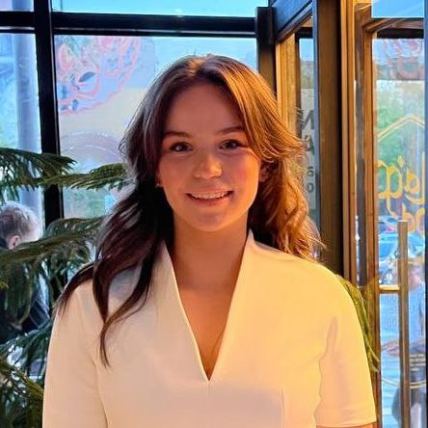
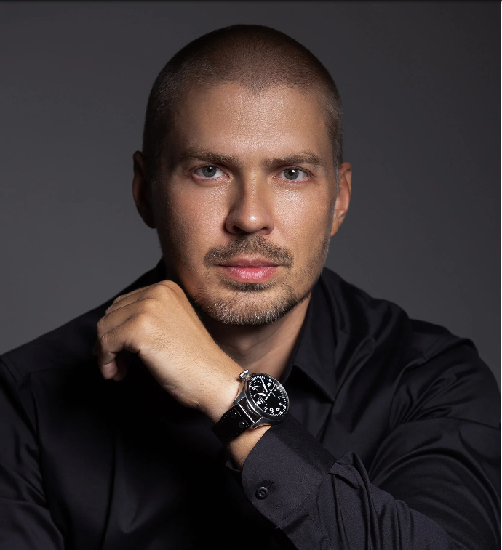

Команда
Ключевые члены ваше команды (CEO, CTO и СMO), опыт и компетенции;
Калугина Анастасия
«Развиваю компании, делая их современными, эффективными и оцифрованными»
Осадчий Александр
Екатерина Сергеевна
  Экономист
  Торговое дело
  PM
  Цифровые кафедры
  Управление IT-проектами
  Навыки управления проектами
  Бизнес-смекалка
  Эмоциональный интеллект
  Медиативная коммуникация
Наcтавник проекта.
15 лет опыта стратегического развития и повышения эффективности бизнеса на топовых позициях в различных отраслях - FMCG, Нефтегаз, Retail, E-Commerce, Строительство, Авиация, МедицинаСильна в организации рабочих процессов, анализе и структуировании информации.
Трансформация бизнес-процессов средствами таких технологий, как AI, Machine Learning, Cloud, IoT, Big Data, RPA и пр.
Создание цифровых платформ и продуктов, ориентированных на потребности клиентов и приносящих им максимальную пользу

